Slide 1
Computación de Altas Prestaciones (HPC) parte 2 “C” - GPU
Sistemas Operativos Avanzados Waldo A. Valiente

Slide 2
Agenda Clase 2 “C”
Historia.
Filosofía GPU.
Programación del GPGPU.
Programación multidimensional.
Evolución GPU. ←
División de memoria.
No todo lo que brilla es oro.

Slide 3
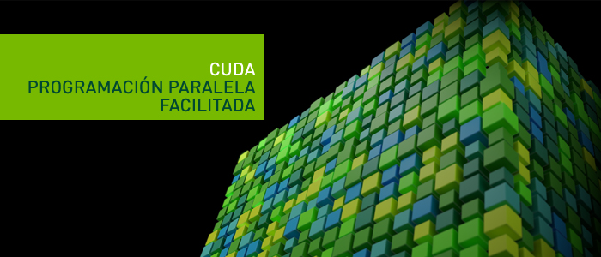
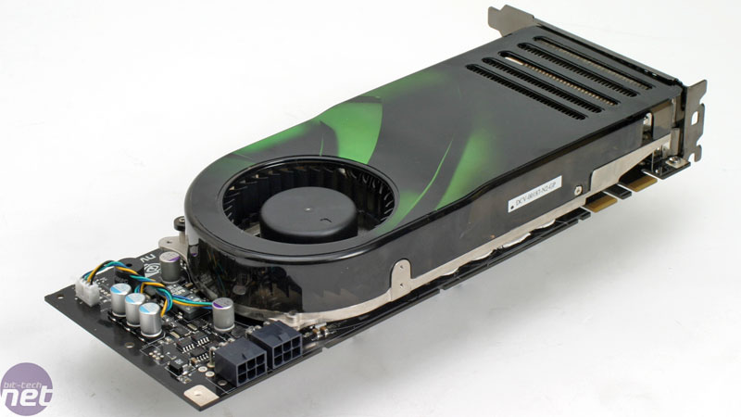
Evolución GPGPU
  Arquitectura G80 – Geforce 8800
CUDA Lenguaje propósito general

Slide 4

Evolución GPGPU
Importante
  Características de las GPUs

Slide 5

Evolución GPGPU
  Características de las GPU

Slide 6
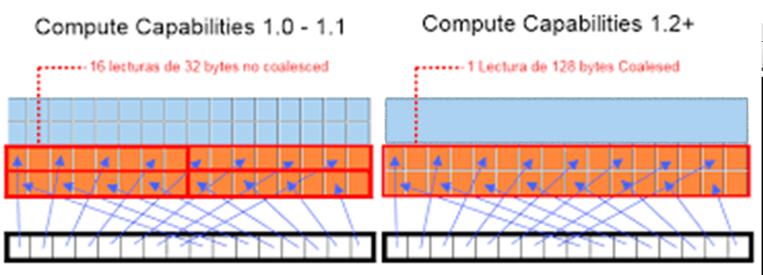
Evolución GPGPU
  Características de las GPUS (acceso coalesced)
Notes:
Es tanto el paralelismo que posee esta tecnología que incluso acceder a memoria es lento. Por lo que se crea este tipo de lectura por bloque (128bytes). Permitiendo la disponibilidad de la información para todos los hilos que ejecutan en GPU (siempre que el acceso sea consecutivo)

Slide 7
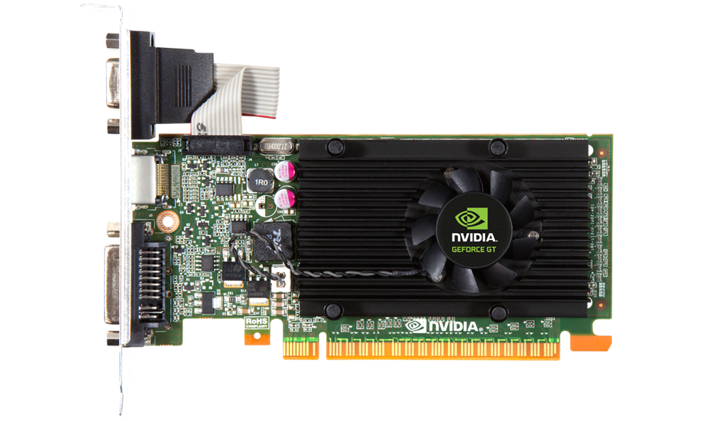
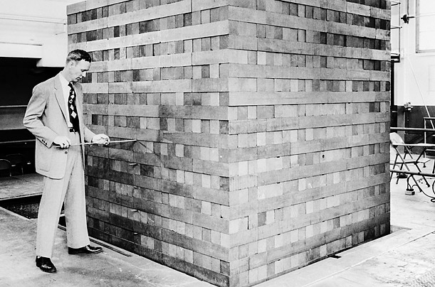
Evolución GPGPU
  Arquitecturas Fermi (SM + 1 con 64 bits )
Notes:
Este modelo posibilita a que cada GPC ejecute independientemente (como si fuera otra GPU) o todos en conjunto,

Slide 8
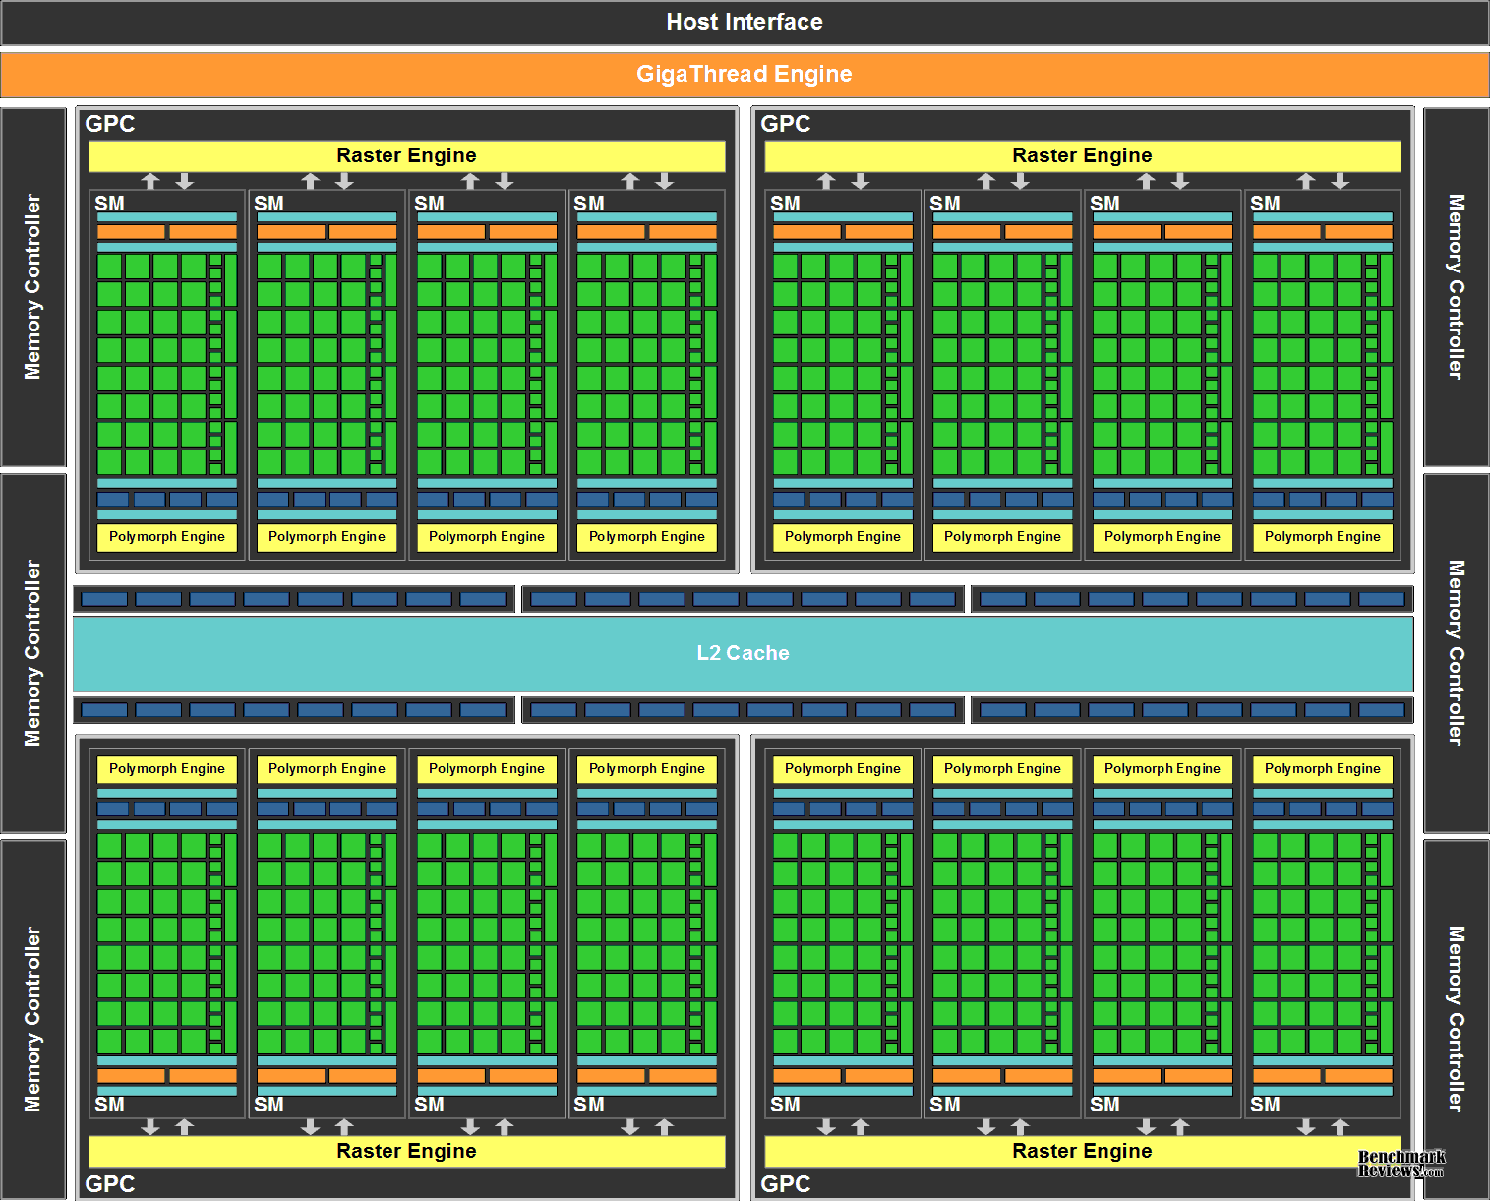

Evolución GPGPU
  Arquitecturas Fermi (SM + 1 con 64 bits )
Notes:
Este modelo posibilita a que cada GPC ejecute independientemente (como si fuera otra GPU) o todos en conjunto,

Slide 9
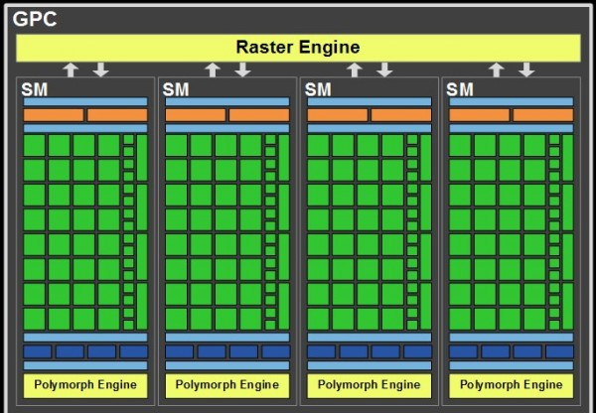
Evolución GPGPU
  Arquitecturas Fermi (Graphic Procesor Cluster)

Slide 10
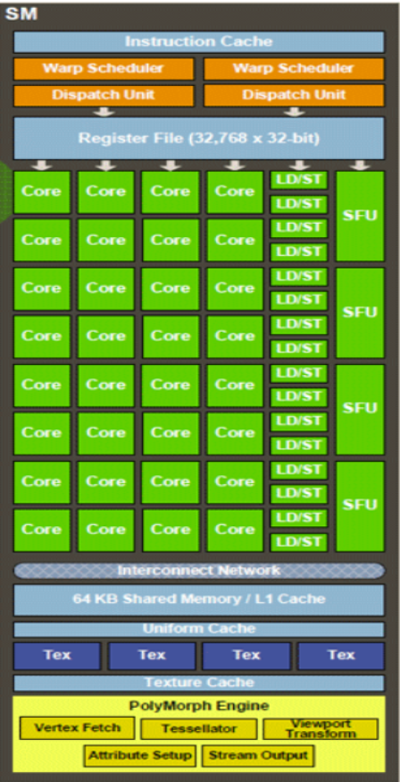
Evolución GPGPU
  Arquitecturas Fermi (SM)

Slide 11
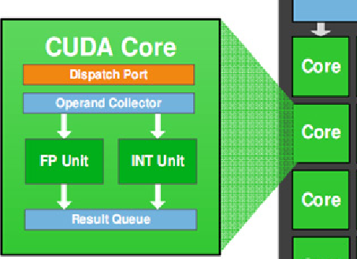
Evolución GPGPU
  Arquitecturas Fermi (CUDA CORE)
Notes:
Dentro del CUDA core, se encuentran las ALU para las distintas operaciones.

Slide 12
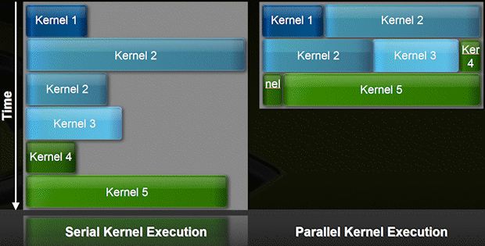
Evolución GPGPU
  Arquitecturas Fermi (Giga Thread Engine + warp)
Notes:
Brinda mejoras en la planificación cada “kernel” es una función que ejecuta en GPU.

Slide 13
Evolución GPGPU
FERMI
SM = 1536 thread * 8 blocks
16 * SM → 196.608 trhead

Slide 14
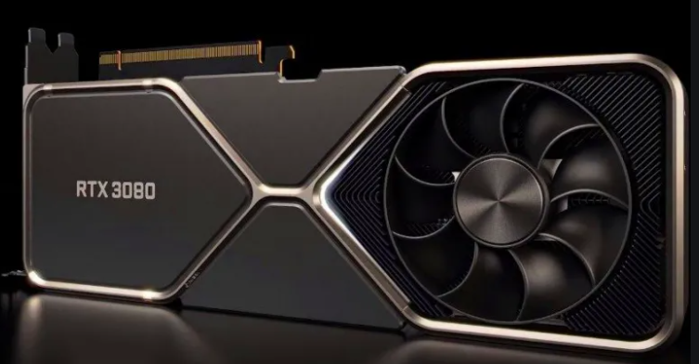
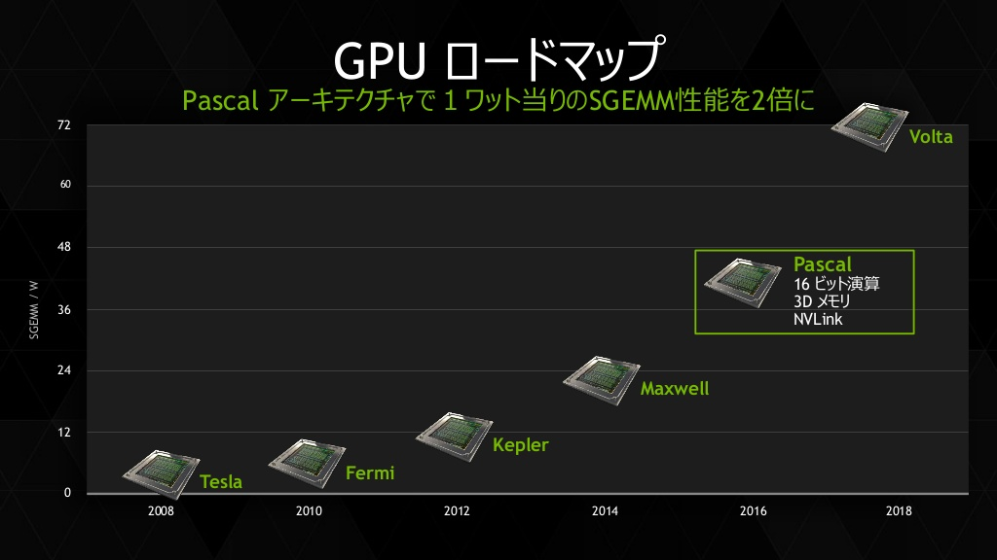
Evolución GPGPU
2010s
  Evolución actual GPUs
350 W
Ampere
Notes:
La comparación del consumo del modelo Fermi versus el modelo actual. Indica el aumento de transistores (funcionalidad y perstaciones) entre los modelos.

Slide 15
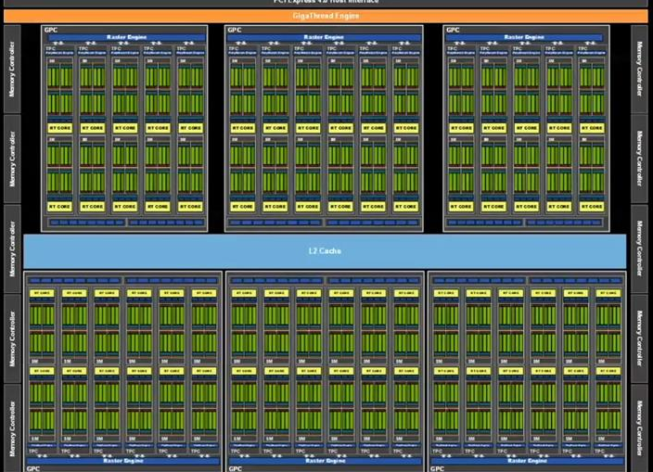
Evolución GPGPU
  Arquitectura Ampere
Arquitectura FERMI
GeForce RTX 3090:
- 10.496 CUDA core.
- 24 GB Ram.
- 82 RTX (Real-Time Ray Tracing)
- 328 T (Tensor cores).
Notes:
El cuadrado representa proporcionalmente la diferencia en recursos de computo entre arquitecturas. Obviamente excede esta clase la nueva arquitectura, por lo que aprendiendo los puntos importantes del modelo Fermi alcanza como introducción.

Slide 16
Agenda Clase 2 “C”
Historia.
Filosofía GPU.
Programación del GPGPU.
Programación multidimensional.
Evolución GPU.
División de memoria. ←
No todo lo que brilla es oro.

Slide 17
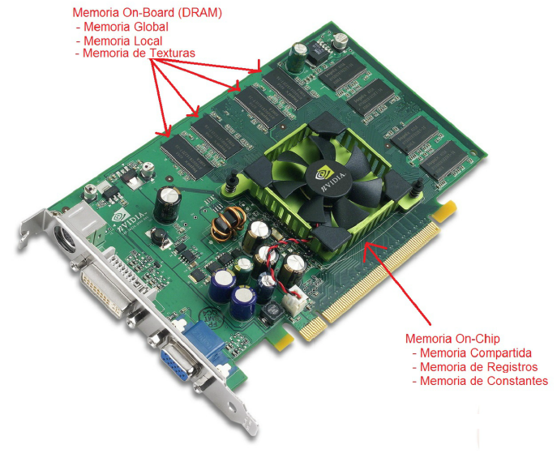
División de memoria
Notes:
El tipo de memoria en donde se alojarán las variables lo define el programador al codificar el algoritmo. Según la memoria que se utilice afecta la ejecución.

Slide 18
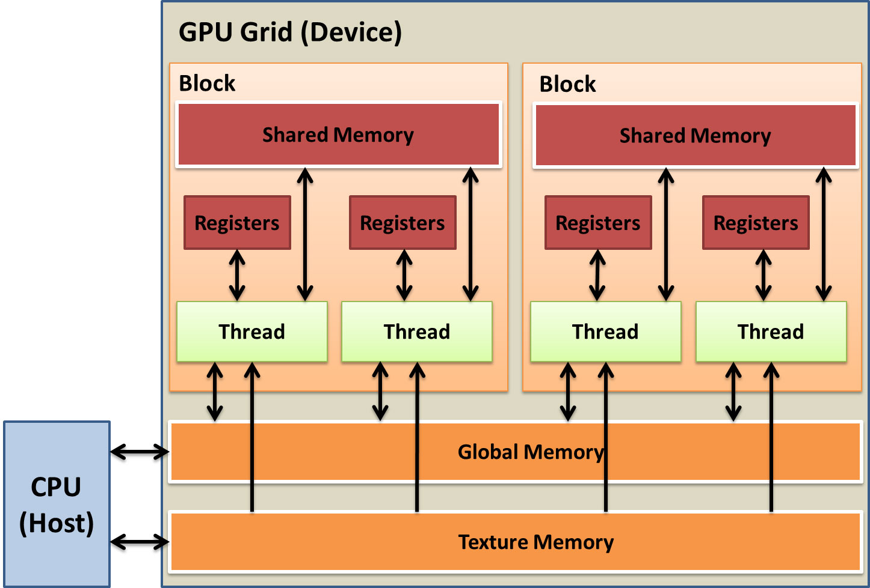
División de memoria
Notes:
El concepto de Grid (grilla) y block (bloque) se vera mas adelante. Lo importante es que si hay un dato que tiene que ser visto por todos los Thread (hilos) se debe utilizar la memoria global. Ya que la memoria compartida tiene de ámbito solo al bloque. Hilos de otros bloques no podrán acceder.

Slide 19
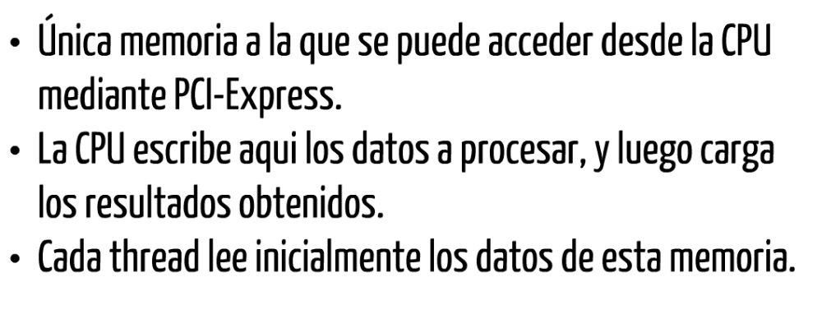
División de memoria
  Memoria Global

Slide 20
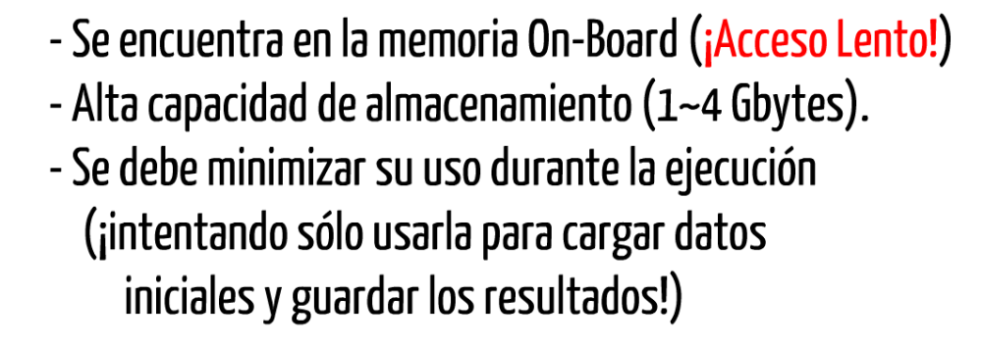
División de memoria
  Memoria Global

Slide 21
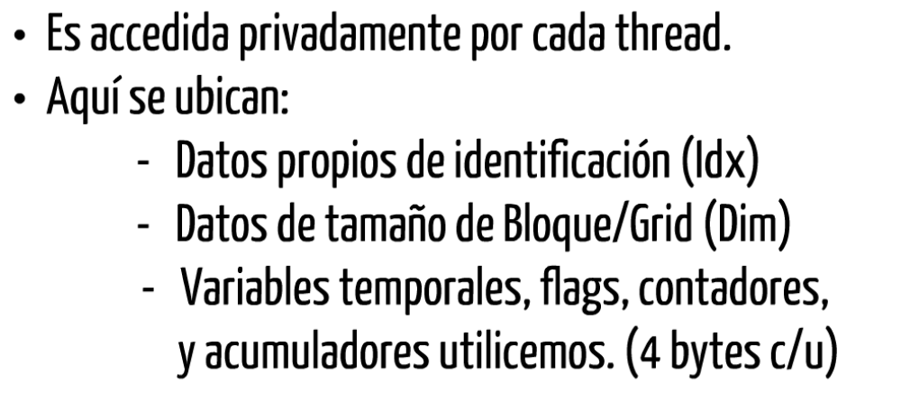
División de memoria
  Memoria Registros

Slide 22
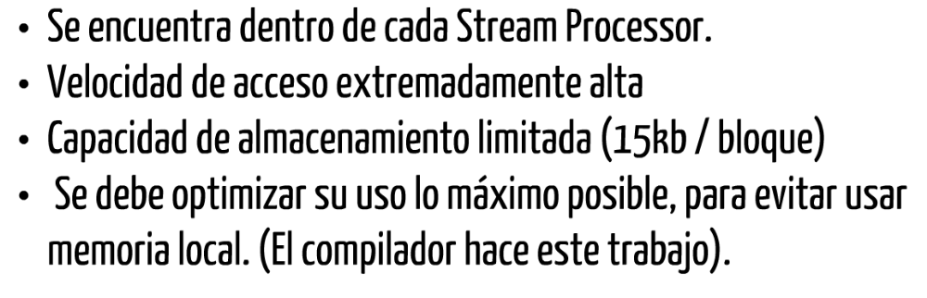
División de memoria
  Memoria Registros

Slide 23

División de memoria
  Memoria Local

Slide 24

División de memoria
  Memoria Local

Slide 25

División de memoria
  Memoria Compartida

Slide 26
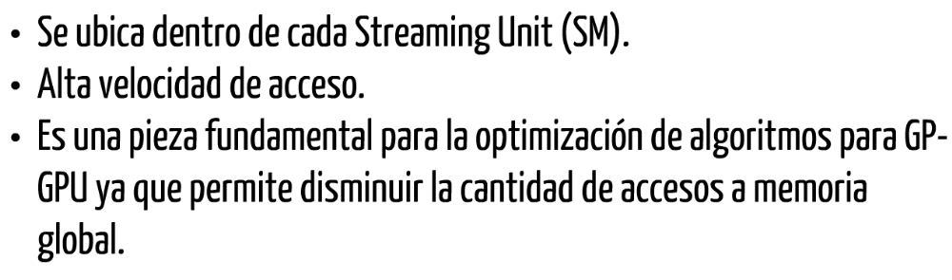
División de memoria
  Memoria Compartida

Slide 27
Bibliografía
Apunte de la materia GPGPU.
Libro- “Computación de Alto Desempeño en GPU”, Piccoli M – UNLP 2011. Cap 1,2,3,4
“Nvidia CUDA C Programming Guide”, NVIDIA v8.
https://developer.nvidia.com/pascal.

